Slide 1



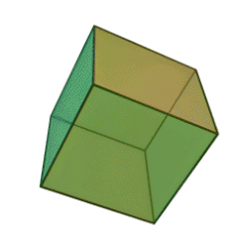
(Tiết 2)

